Slide 1
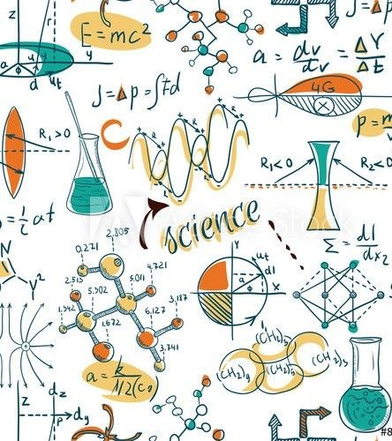

physics
فيزياء 3
المعلمة / شكرية الصفار

Slide 2
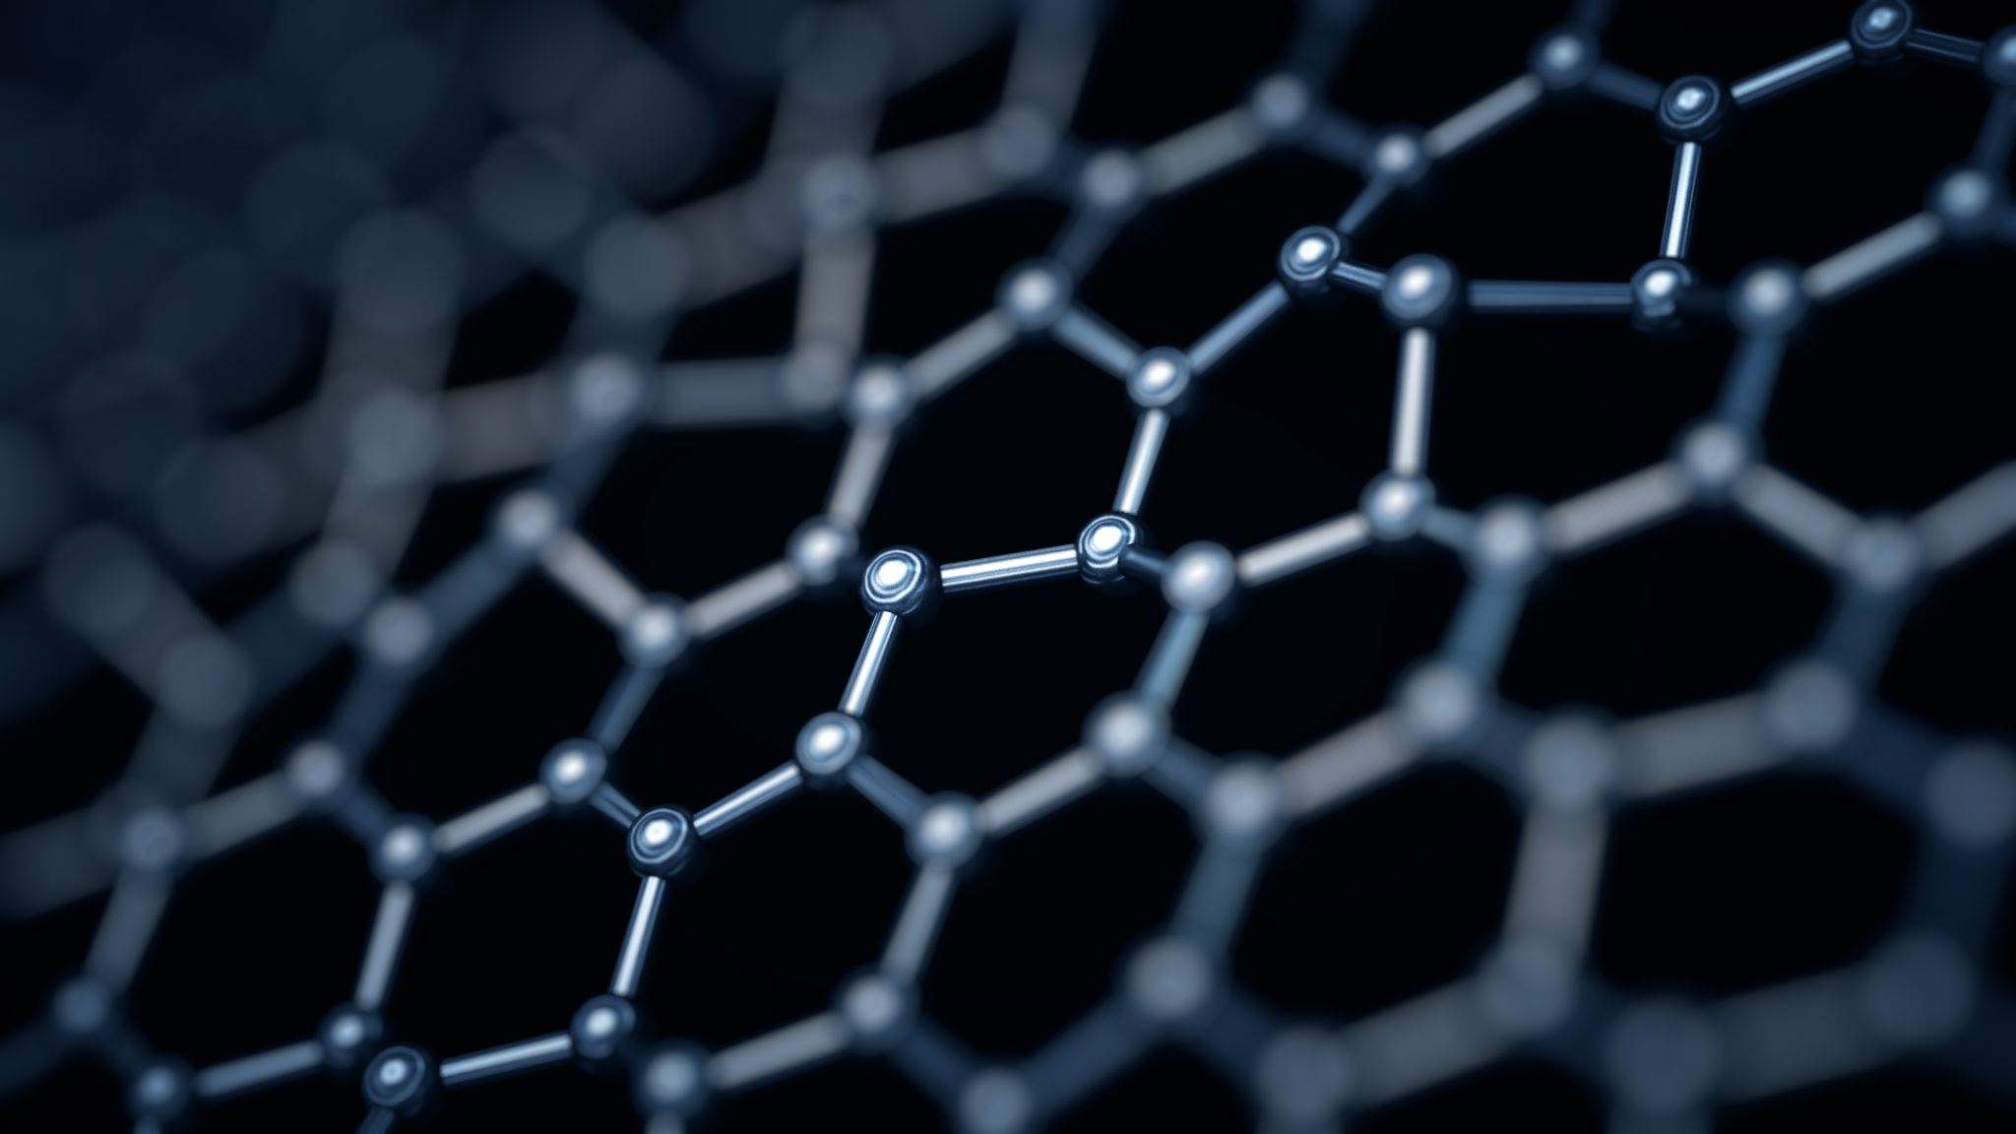
الاستراتيجيات المتبعة
الكتابة والتلخيص
التعلم الالكتروني
العصف الذهني
التفكير الناقد
التعلم بالنمذجة اجراء التجارب
التعلم الذاتي
الملاحظة والمقارنة
المناقشة والحوار التدريس التبادلي

Slide 3


Slide 4



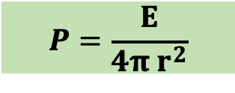
مراجعة الدرس السابق
بدء المؤقت
انتهى الوقت!
القانون الصحيح لحساب الاستضاءة بفعل مصدر نقطي هو:
$$P=\frac{E}{4π r^{2}}$$
a.
$$E=4π r^{2}$$
b.
الحد الأقصى للوقت:
30 ثانية
$$E=\frac{P}{2π r^{2}}$$
$$E=\frac{P}{4π r^{2}}$$
d.
c.

Slide 5
مراجعة الدرس السابق
بدء المؤقت
انتهى الوقت!
التقويم
سرعة الضوء في الفراغ تساوي:
أ | 3 x 10³ m/s
ب | 1 x 10⁸ m/s
ج | 1 x 10³ m/s
د | 3 x 10⁸ m/s
الحد الأقصى للوقت:
30 ثانية

Slide 6
مراجعة الدرس السابق
بدء المؤقت
انتهى الوقت!
التقويم
أكملي: المسافة التي يقطعها الضوء في سنة تسمى:
السنة الضوئية
الحد الأقصى للوقت:
30 ثانية

Slide 7
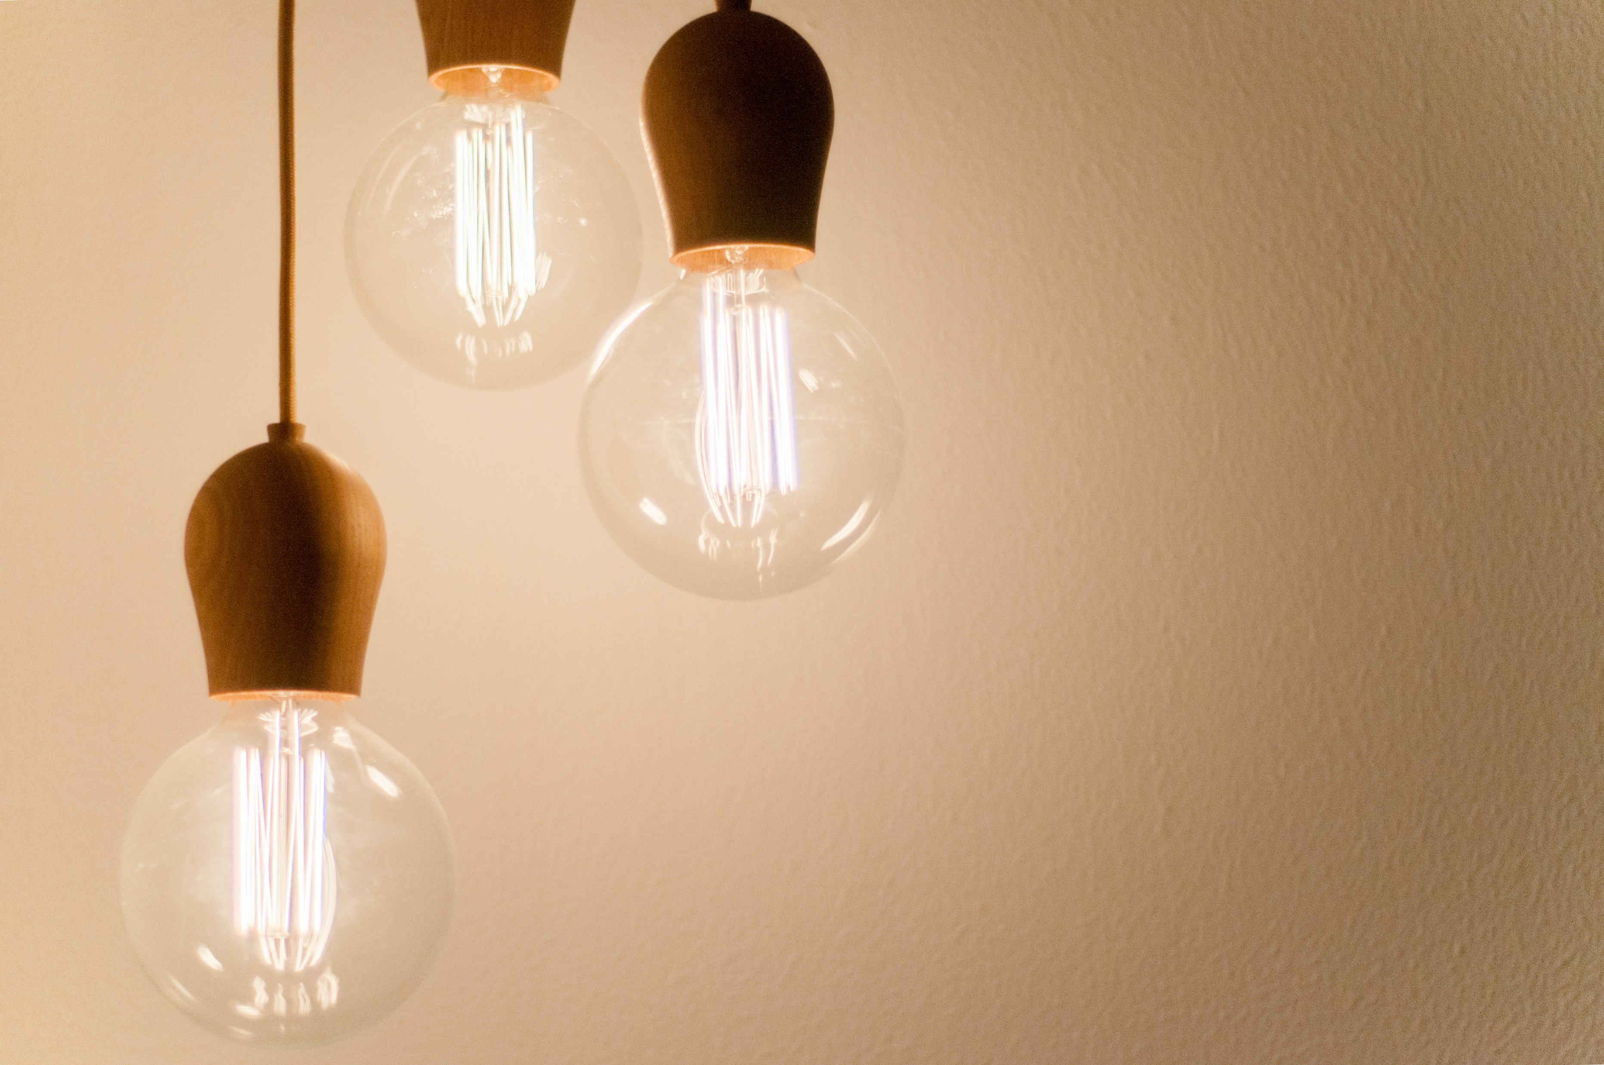
الفصل الأول
اساسيات الضوء
الاستضاءة
الطبيعة الموجية للضوء

Slide 8

تصف كيف يثبت الحيود علميا ان الضوء عبارة عن موجات
تتوقع تأثير ألوان الضوء المتراكبة والاصباغ الممزوجة
توضح ظاهرتي الاستقطاب وتأثير دوبلر

Slide 9

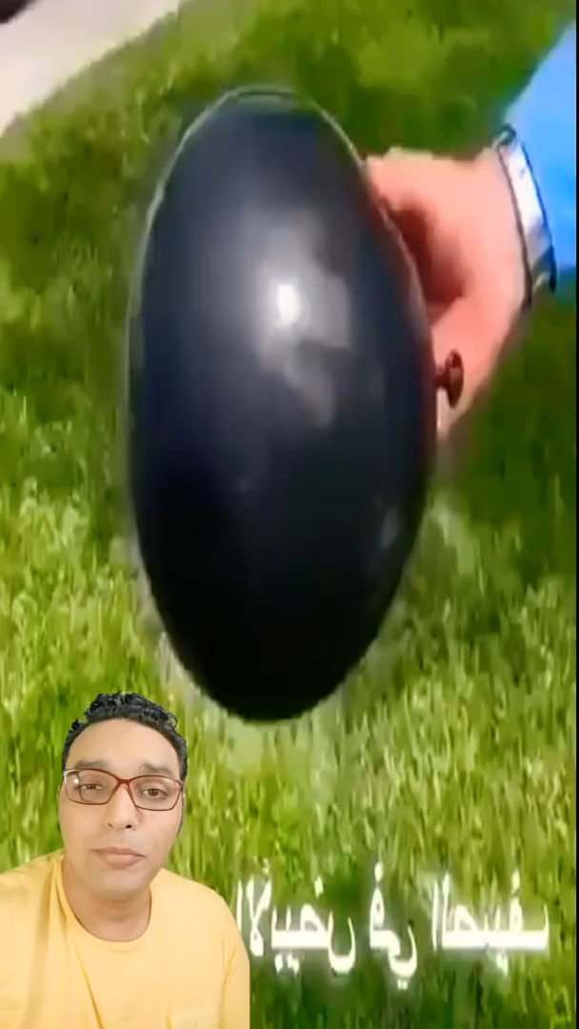
التهيئة
التهيئة
سؤال للتفكير
حاولي تفسير ما يحدث

Slide 10
الحيود والنموذج الموجي للضوء

Slide 11
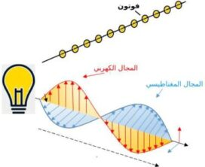
المقدمة
هل الضوء جسيمات
ام موجات

Slide 12
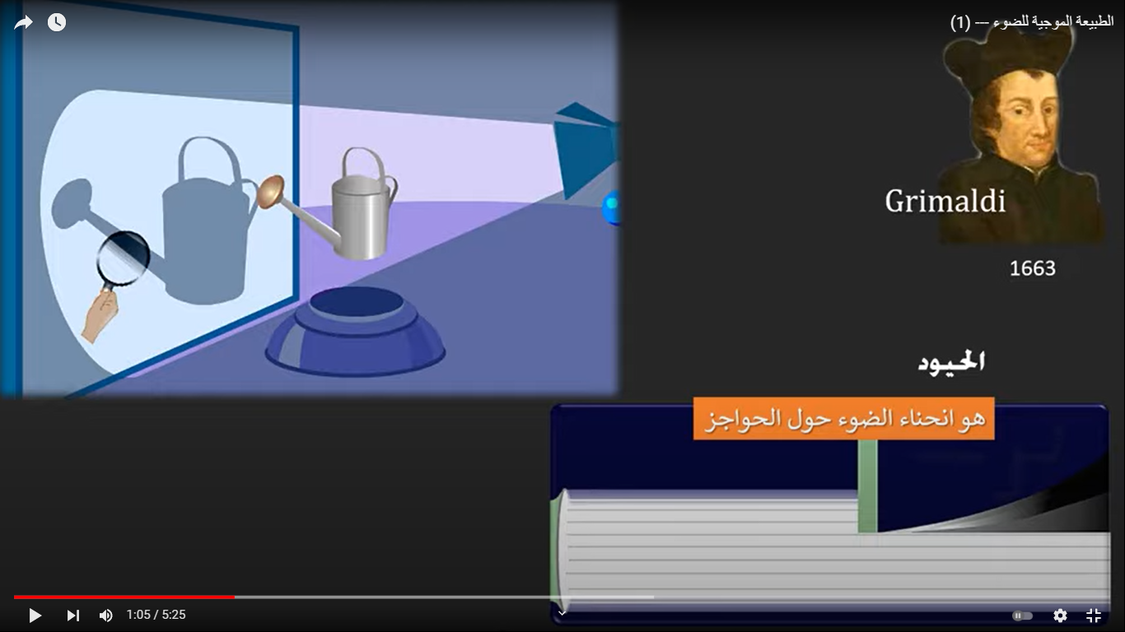
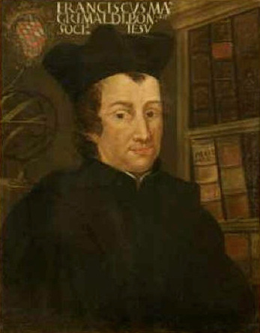
الحيود والنموذج الموجي للضوء
**اكتشف العالم الإيطالي جريمالدي ظاهرة الحيود عندما لاحظ أن حواف الظلال ليست حادة تمام وأن الظل أعرض مما ينبغي .
**ولاحظ أيضا أن الظل محاط بحزم ملونة..

Slide 13
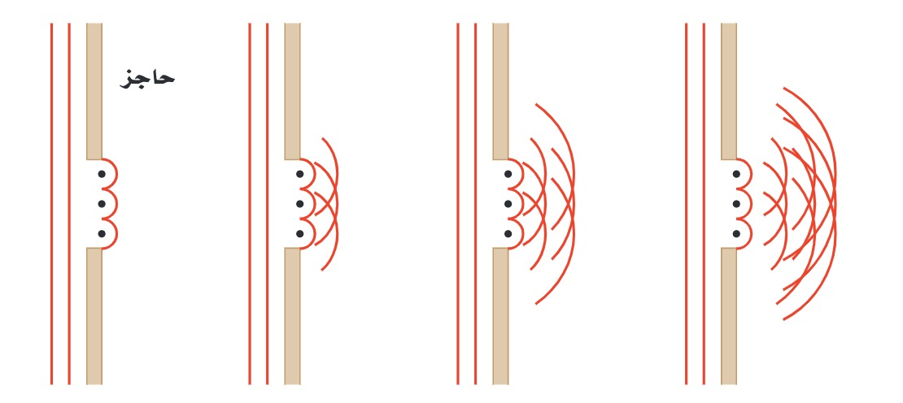
الحيود والنموذج الموجي للضوء
الحيود والنموذج الموجي للضوء
**وعرف هذه الظاهرة بالحيود هي انحناء الضوء حول الحواجز

Slide 14
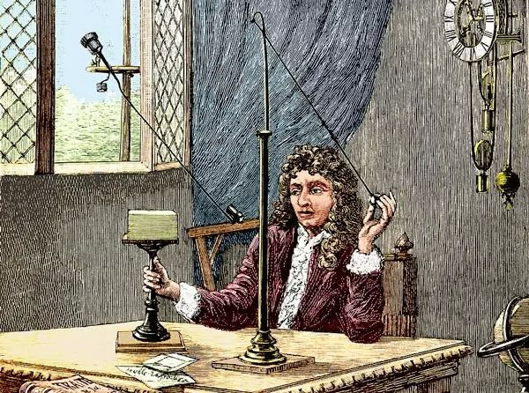
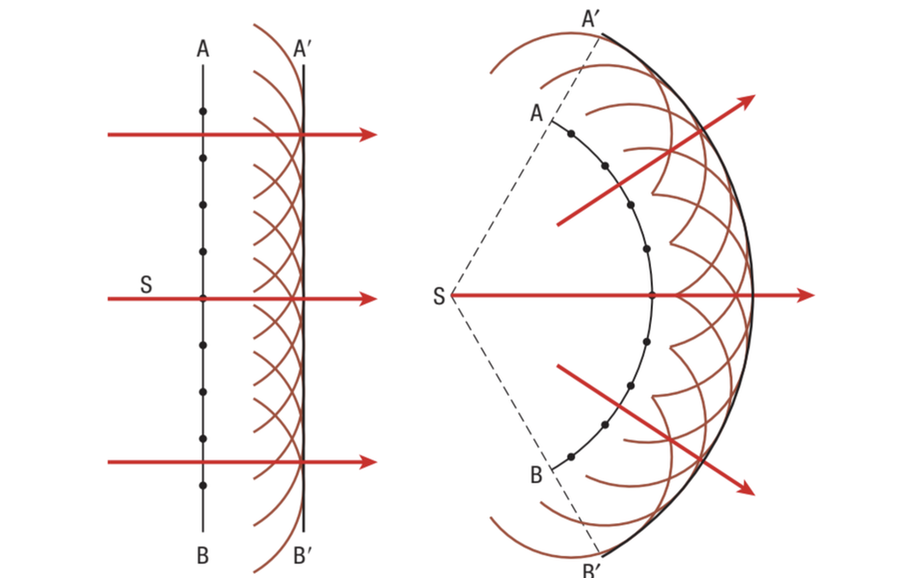
الحيود والنموذج الموجي للضوء
الحيود والنموذج الموجي للضوء
لتفسير ظاهرة الحيود حاول الدنماركي هيجنز برهنة النموذج الموجي للضوء
مبدأ هيجنز
يمكن اعتبار النقاط كلها على مقدمة الموجة الضوئية وكأنها تمثل مصادر جديدة لموجات صغيرة وتنتشر هذه الموجات الصغيرة(المويجات) في جميع الاتجاهات بعضها خلف بعض.

Slide 15

ملاحظة...
الصوت حيوده أوضح حول الحواف من حيود الضوء ( ماهو السبب )
لكل من الصوت والضوء خصائص موجية لذلك فإنهما يحيدان من خلال المداخل ..
ولكن الطول الموجي للصوت أكبر كثيرا من الضوء لذلك الصوت حيوده أوضح حول الحواف.

Slide 16
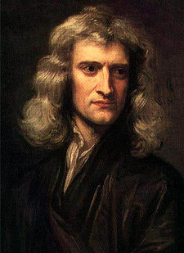
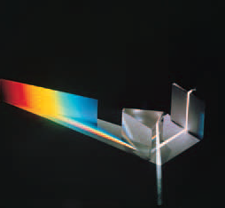
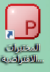
الألوان
الألوان
شجعت نتائج العالم جريمالدي حول الحيود العالم نيوتن على أجراء تجارب على الألوان
تجربة نيوتن...
**مرر حزمة ضيقة من ضوء الشمس خلال منشور زجاجي
فلاحظ تكون ترتيب منظم للألوان أطلق عليها اسم الطيف
تجربة المختبر الافتراضي تحليل الضوء بواسطة المنشور ...

Slide 17
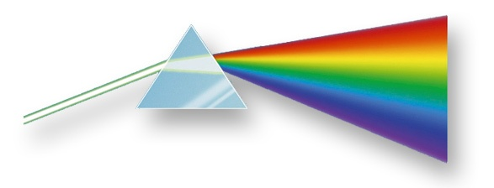
الألوان
اعتقد أن جسيمات الضوء تتفاعل بطريقة متفاوتة في الزجاج لتولد الطيف , وذلك اعتمادا على نموذجه الجسيمي للضوء..
فرضية نيوتن..

Slide 18
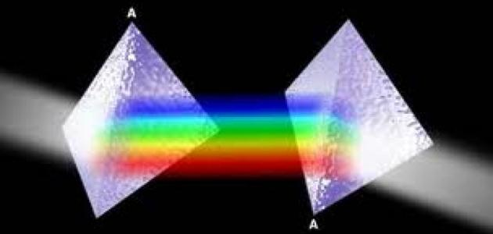
الألوان
سمح للطيف النافذ من المنشور الأول بالسقوط على منشور آخر, وبدلا من زيادة الانتشار أعاد تراكب الألوان لتكوّن اللون الأبيض..
اختبار الفرضية...

Slide 19
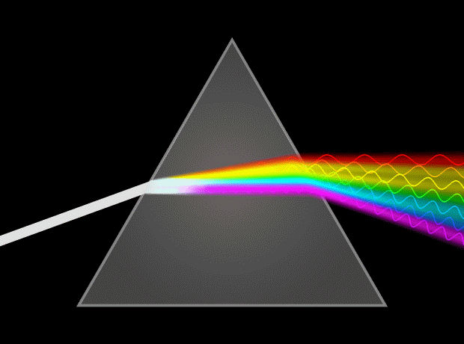
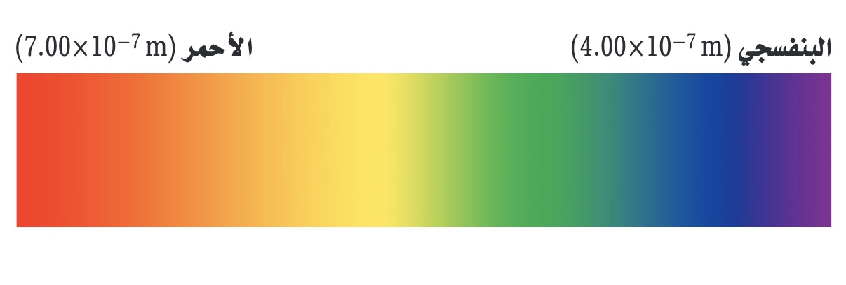
الألوان
الألوان
استنتج نيوتن اللون الأبيض مركب من ألوان عدة وأن هناك خاصية أخرى للزجاج غير عدم انتظامه هي التي تؤدي إلى تحلل الضوء إلى مجموعة الألوان
للضوء خصائص موجية ولكل لون طول موجي محدد
تقع منطقة الضوء المرئي ضمن نطاق من الأطوال الموجية يتراوح بين nm(700-400)
أكبر طول موجي مرئي هو طول موجة الضوء الأحمر وأقله البنفسجي

Slide 20
الحد الأقصى للوقت:
30 ثانية
بدء المؤقت
انتهى الوقت!
تقويم مرحلي
للضوء طبيعة:
أ | جسيمية فقط
ب | موجية فقط
ج | جسيمية وموجية
د | غير ما سبق

Slide 21

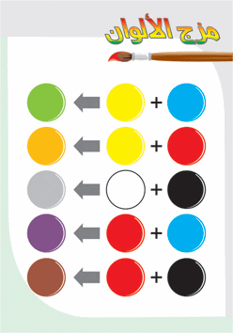
مزج الألوان
ما هي الألوان الأساسية؟
ماهي الألوان الثانوية؟
ماهي الألوان المتتامة؟

Slide 22
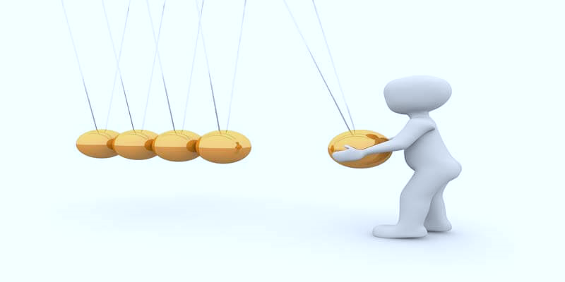
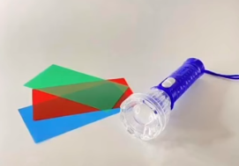
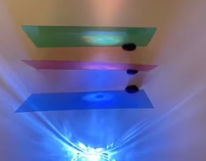
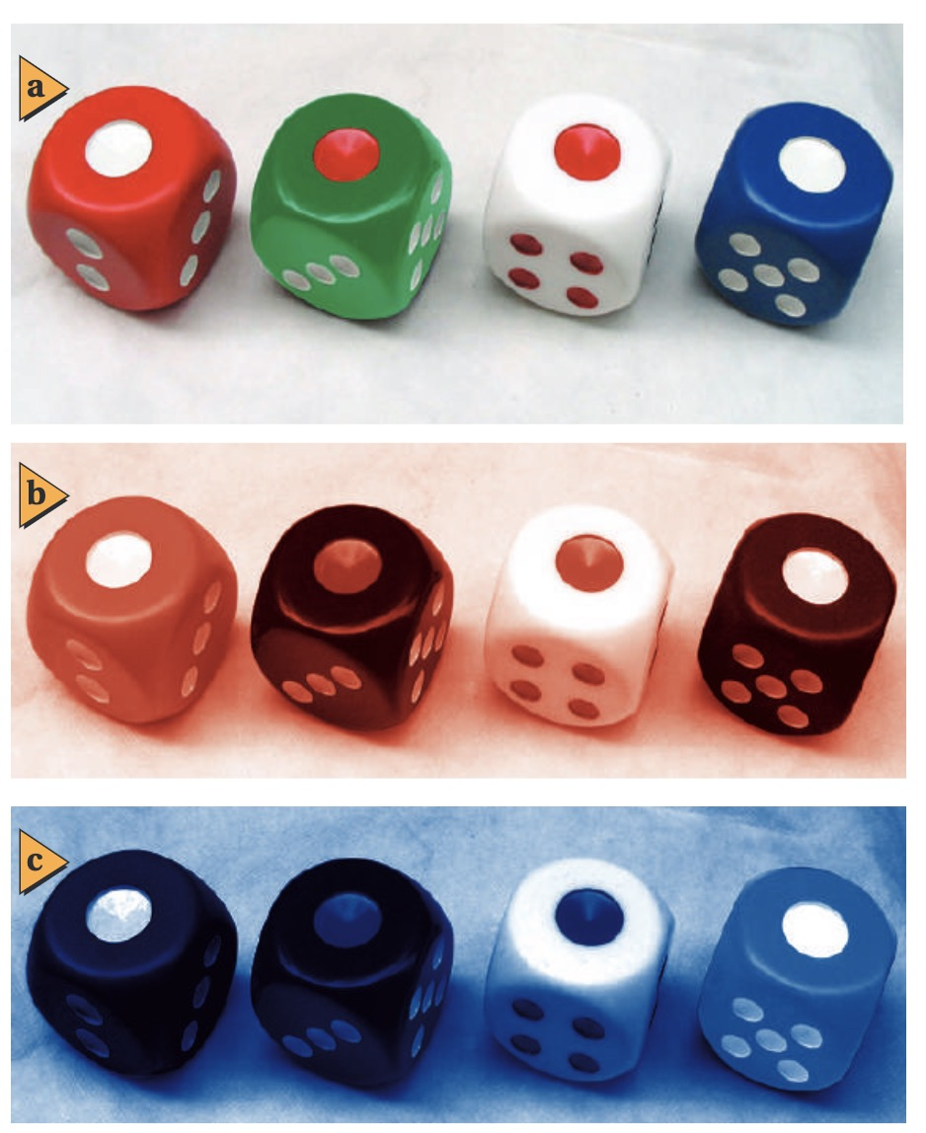
مهمة ادائية قبل الدرس
عزيزتي الطالبة اجري التجربة التالية ثم اكتبي النتائج والملاحظات مع تصوير التجربة عمليا
3 مصابيح ملونة احمر – اخضر – ازرق ( يمكن استخدام مصباح الجوال ) ( او استخدام مرشحات ملونة للمصابيح البيضاء ) ورقة بيضاء – أوراق ملونة ( اواي اجسام مختلفة في اللون ) | الأدوات المطلوبة
اسلط الضوء الأحمر على الورقة البيضاء ثم اسلط المصباح الأزرق ثم الاخضر ( دمج اضاءة المصابيح ) ماذا الاحظ على اللون الناتج من دمج لونين ثم ثلاثة الوان اسلط الضوء الأحمر على الأوراق الملونة اسلط الضوء الأخضر على الأوراق الملونة اسلط الضوء الأزرق على الأوراق الملونة ما تأثير الضوء الملون على الوان الأوراق | خطوات التجربة
المعلمة : شكرية الصفار

Slide 23
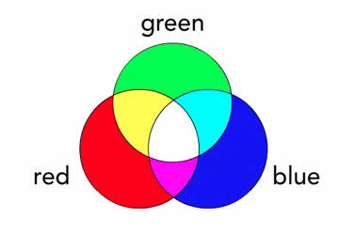
اللون بواسطة مزج أشعة الضوء
اللون بواسطة مزج أشعة الضوء
يمكن تشكيل الضوء الأبيض من الضوء الملون بطرائق مختلفة في عملية تسمى جمع الألوان، المستخدمة في أنابيب الألوان في التلفاز.

Slide 24
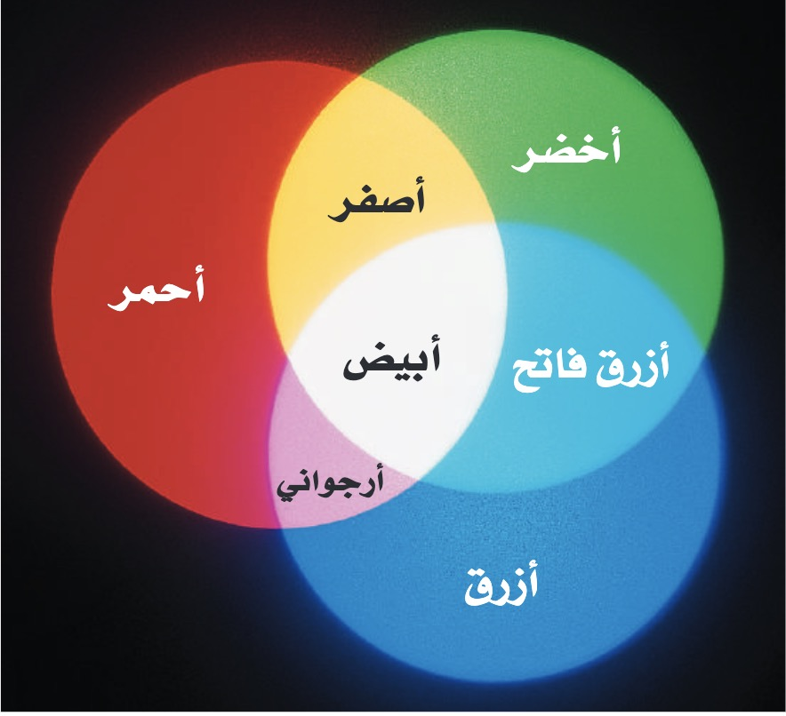
الألوان الأساسية
هي الأحمر والأخضر والأزرق
وتكوّن اللون الأبيض عند مزجها جميعا

Slide 25
الألوان الثانوية
هي الأصفر والأزق الفاتح والأرجواني
وتنتج عن مزيج لونين أساسيين

Slide 26
الألوان المتتامة
اللونان الضوئيان اللذان يتراكبان معًا لإنتاج اللون الأبيض
عبارة عن لون أساسي مع لون ثانوي ينتج عند مزجهما لون أبيض

Slide 27
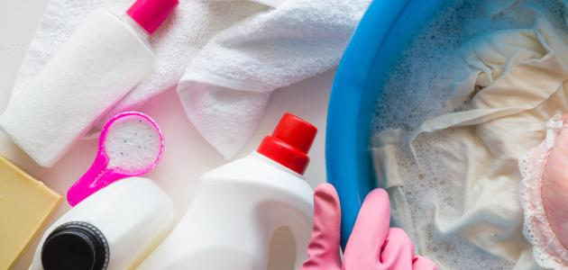
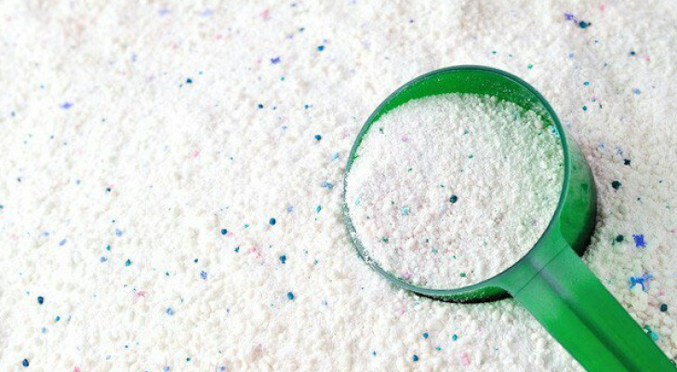
سؤال للتفكير
يمكن تبييض الملابس المصفرة باستخدام عامل أزرق اللون يضاف لمسحوق الغسيل ...(عللي)
لأن اللونين الأصفر و الأزرق متتامان يشكلان اللون البيض

Slide 28
اللون بواسطة اختزال أشعة الضوء

Slide 29
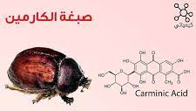
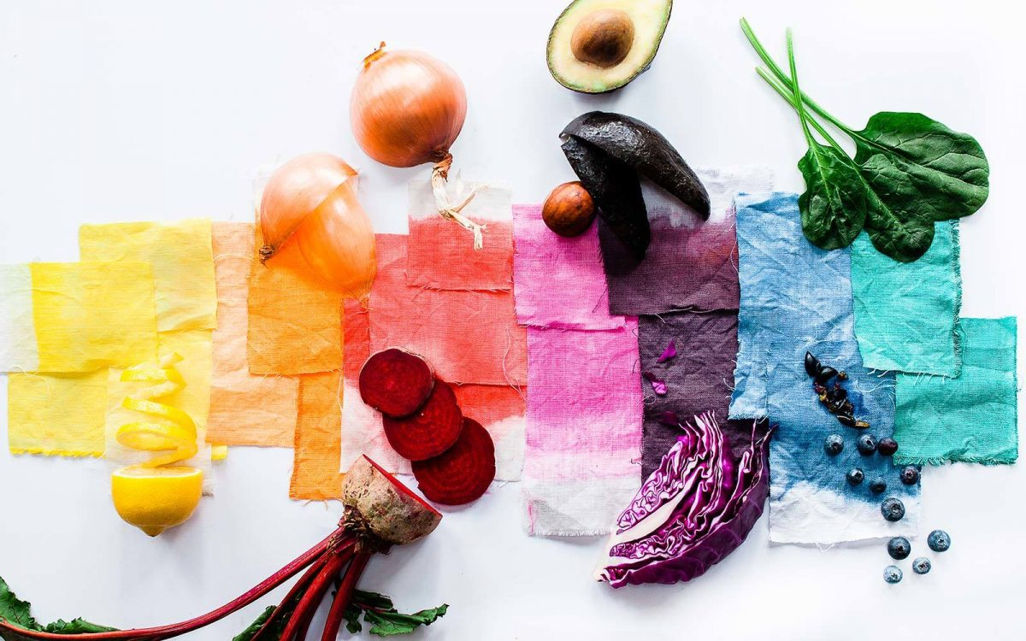
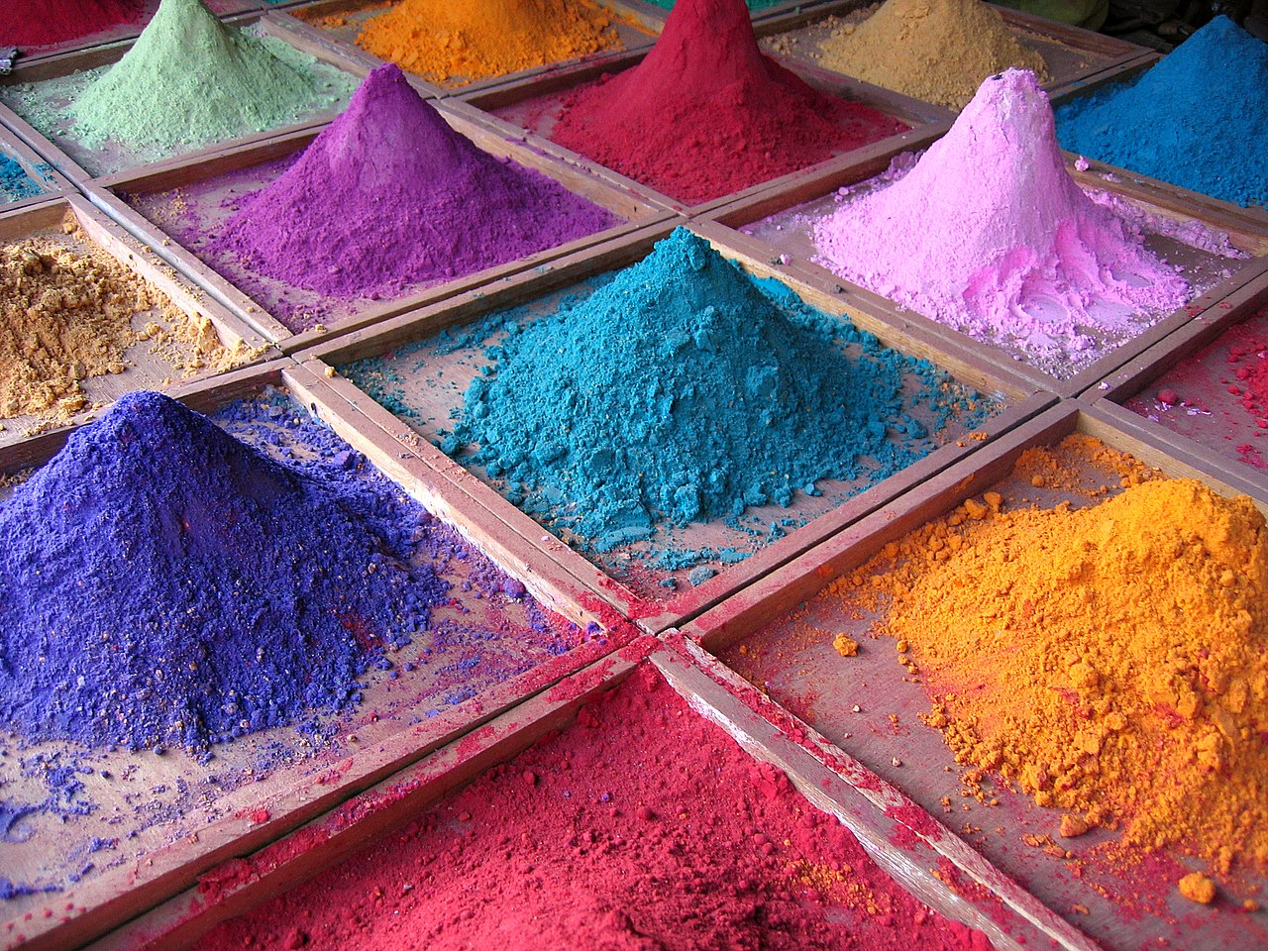
ما الفرق بين المواد الملوّنة والصبغة؟
ما الفرق بين المواد الملوّنة والصبغة؟
المواد الملونة:
او تُستخلص الحشرات
تُستخلص من النباتات
الصبغــة:
تصنع من المعادن المسحوقة ويمكن
رؤية جسيماتها بواسطة المجهر

Slide 30

أنواع الصبغات
هي التي لها القدرة على امتصاص لون أساسي واحد وتعكس لونين
الأساسية
مثال /الصبغة الصفراء حيث تمتص الضوء الأزرق وتعكس الأحمر والأخضر
هي التي تمتص لونين وتعكس لوناً واحدا
الثانوية
مثال / الأحمر يمتص الأخضر والأزرق

Slide 31

استخلاص النتائج من اللون...
سؤال للتفكير
لماذا تبدو النباتات خضراء ؟؟؟

Slide 32


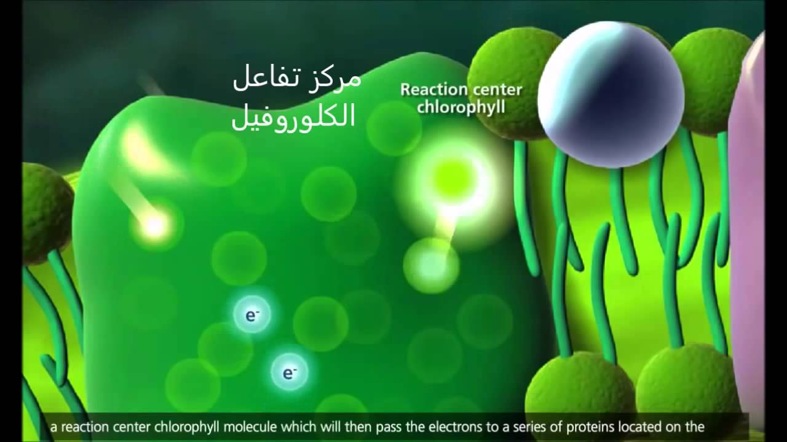
استخلاص النتائج من اللون...
** تبدو النباتات خضراء بسبب صبغة الكلورفيل فيها حيث يمتص احد أنواع الكلورفيل الضوء الأحمر ويمتص النوع الآخر اللون الأزرق في حين يعكس كلاهما الضوء الأخضر.
تستخدم طاقة الضوء الأحمر والأزرق الممتصتين في عملية البناء الضوئي

Slide 33

استخلاص النتائج من اللون...
سؤال للتفكير
لماذا تبدو السماء مزرقة ؟؟؟

Slide 34
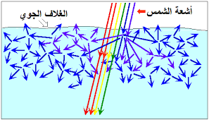
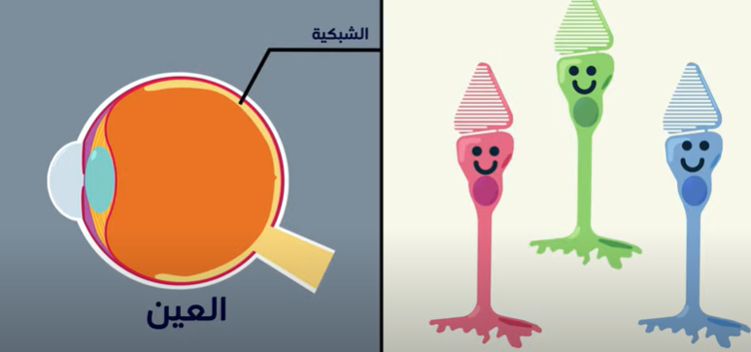
استخلاص النتائج من اللون...
تبدو السماء مزرقة ..
لأن جزيئات الهواء تشتت موجات الضوء البنفسجي والأزرق بمقدار أكبر من الأطوال الموجية الأخرى للضوء
اثراء

Slide 35

استخلاص النتائج من اللون...
سؤال للتفكير
لماذا تبدو الشمس صفراء أو برتقالية ..؟؟؟

Slide 36
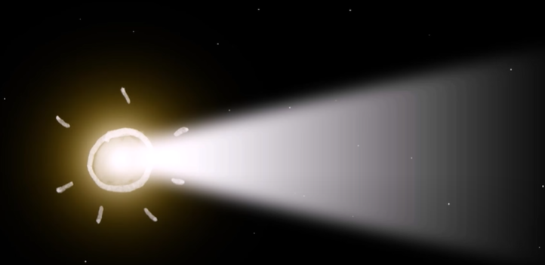
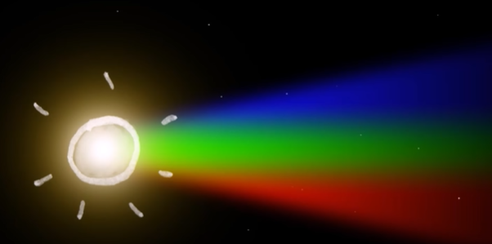
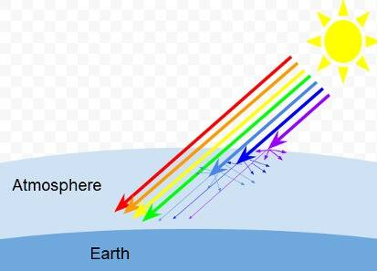
استخلاص النتائج من اللون...
تبدو الشمس صفراء أو برتقالية ..
لأن الضوء الأخضر و الأحمر لا يتشتتان كثيرا بوساطة الهواء.

Slide 37
استقطاب الضوء

Slide 38
تمهيد
تمهيد
ما نوع موجات الضوء

Slide 39
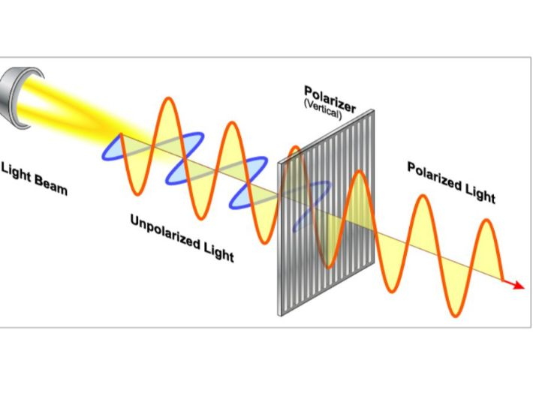
المقدمة
كيف ممكن نحصل على مجال واحد من الموجات الكهرومغناطيسية

Slide 40
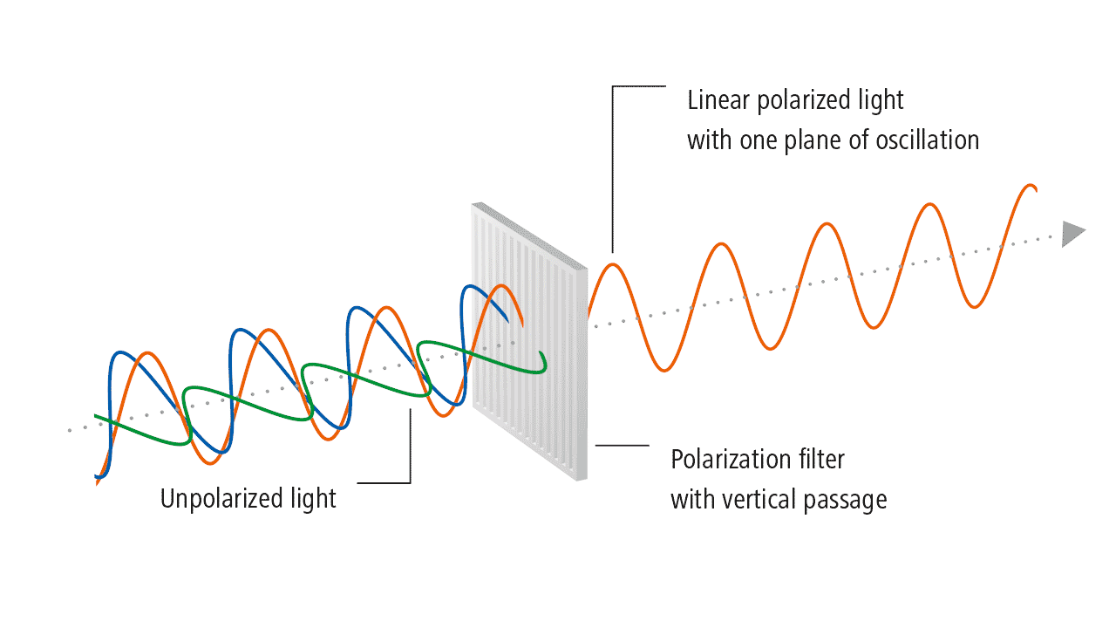
استقطاب الضوء
الاستقطاب: هو إنتاج ضوء يتذبذب في مستوى واحد

Slide 41
أنواع الاستقطاب
بالانعكاس
بالترشيح

Slide 42
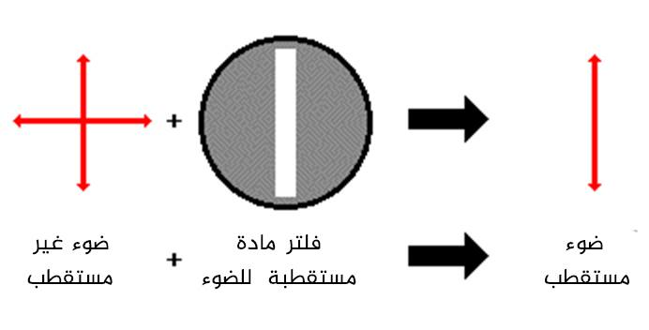
استقطاب الضوء بالترشيح ( الفلتر )

Slide 43
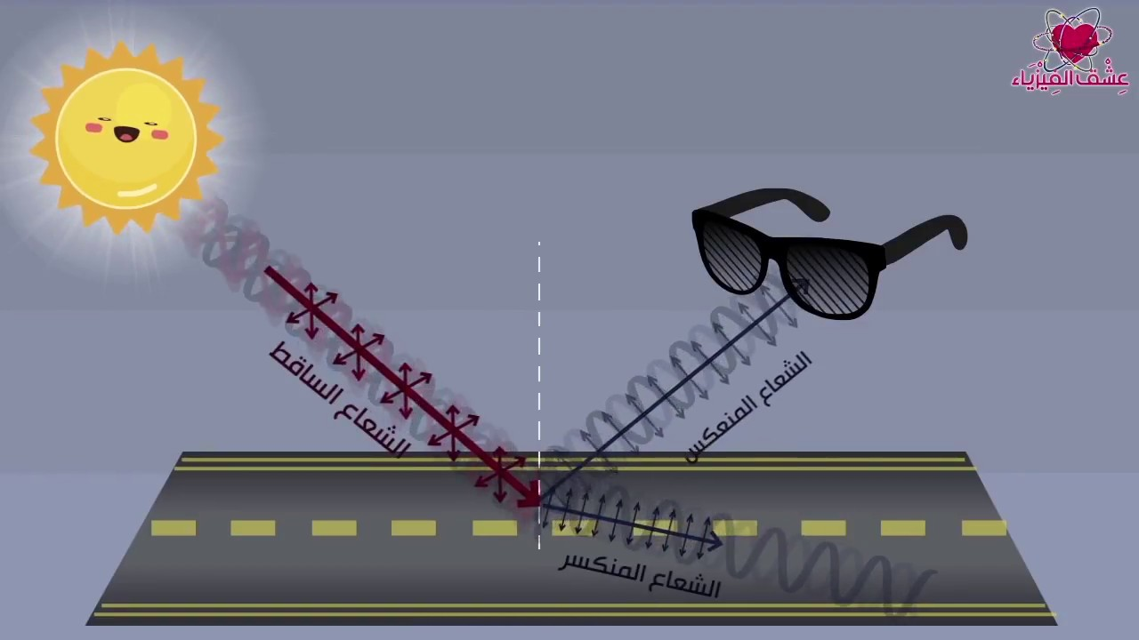
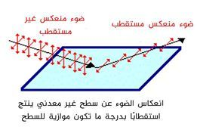
استقطاب الضوء بالانعكاس
يقل توهج الطرق عند استخدام النظارات الشمسية المستقطبة؟!

Slide 44
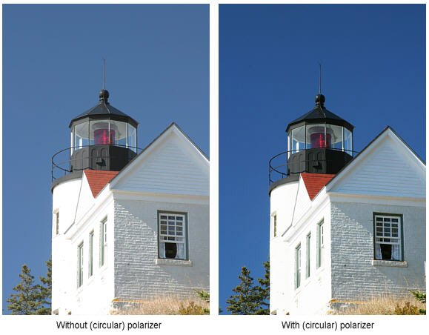

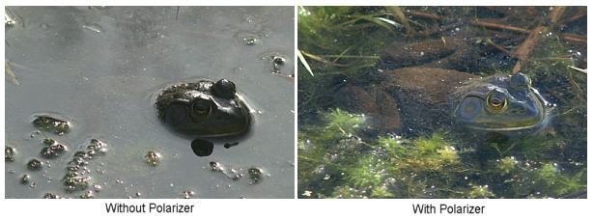
ملاحظة..
يستخدم مصورو الفوتوغراف مرشحات الاستقطاب وتثبيتها على عدسات الكاميرا لحجب الضوء المنعكس

Slide 45
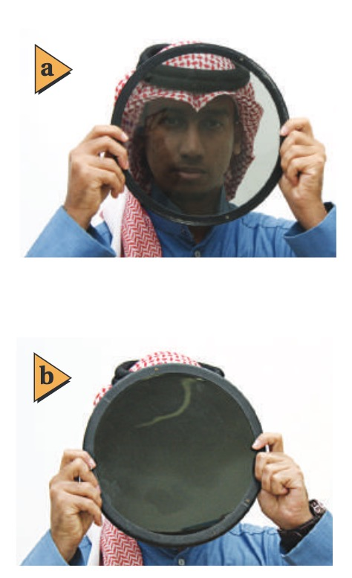
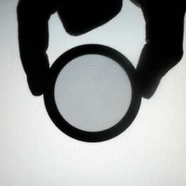
تحليل الاستقطاب
إذا كان محور الاستقطاب لمرشح الاستقطاب الثاني موازيًا لمحور الاستقطاب لمرشح الاستقطاب الأول فسينفذ الضوء
إذا كان محورا الاستقطاب لمرشحيّ الاستقطاب متعامدين فلن ينفذ الضوء

Slide 46
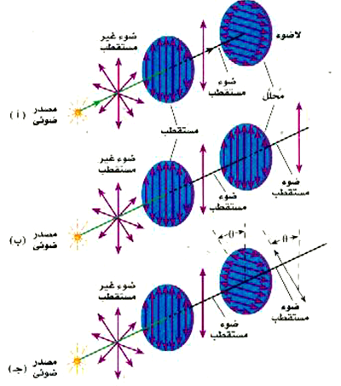

قانون مالوس
قانون مالوس:
هو القانون الذي يوضح مدى انخفاض شدة الضوء عندما يعبر من خلال مرشح استقطاب ثانٍ

Slide 47
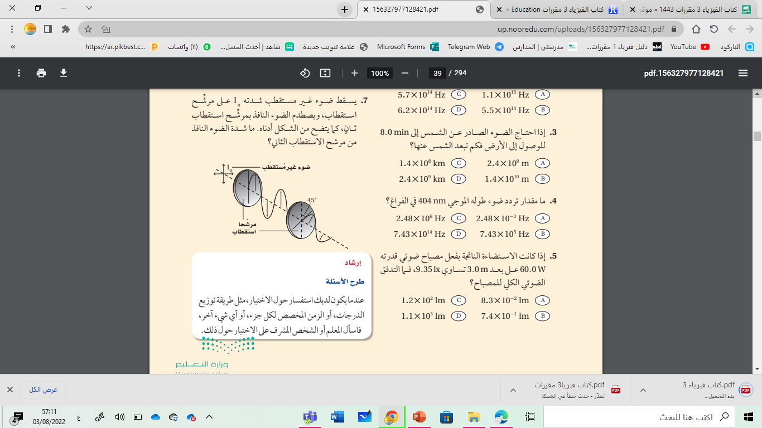
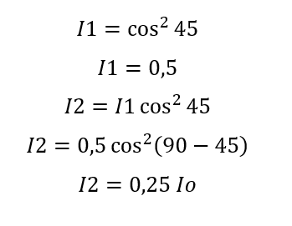
بدء المؤقت
انتهى الوقت!
5
1
4
2
3
الحد الأقصى للوقت:
5 دقائق

Slide 48

الحد الأقصى للوقت:
30 ثانية
انتهى الوقت!
بدء المؤقت
التقويم
هل العبارة صحيحة أم خاطئة:
إذا كان محور الاستقطاب لمرشح الاستقطاب الثاني عاموديًا على محور الاستقطاب لمرشح الاستقطاب الأول فسينفذ الضوء
خاطئة، لن ينفذ الضوء.

Slide 49
الحد الأقصى للوقت:
30 ثانية
انتهى الوقت!
بدء المؤقت
التقويم
انتاج ضوء يتذبذب في مستوى واحد يسمى | انتاج ضوء يتذبذب في مستوى واحد يسمى
A | الاستقطاب | b | الحيود | c | الانكسار

Slide 50
الحد الأقصى للوقت:
30 ثانية
انتهى الوقت!
بدء المؤقت
التقويم
قانون مالوس الذي يوضح شدة انخفاض الضوء عندما يمر من خلال مرشح استقطاب ثاني | قانون مالوس الذي يوضح شدة انخفاض الضوء عندما يمر من خلال مرشح استقطاب ثاني
A | I₂ = I₁ cos ² Ө | b | ƒ = ƒ ( 1 + v / C) | c | =( λ1 - λ ) = + λx v / C

Slide 51
سرعة الموجات
الضوئية

Slide 53
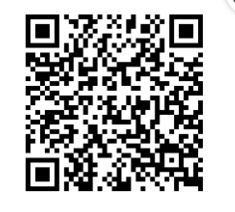

مهمة ادائية : قارني بين التدفق الضوئي والاستضاءة وشدة الإضاءة
مهمة ادائية : قبل الدرس
من مقرر فيزياء 2 تعرفتي على تأثير دوبلر في موجات الصوت استرجعي المعلومات واملئي الجدول التالي
المطلوب | الحل
تعريف تأثير دوبلر
كيف يتأثر الطول الموجي عندما يقترب مصدر الصوت من السامع والعكس
قانون تأثير دوبلر في حساب تردد الصوت للمراقب
فيديو للاستفادة

Slide 54
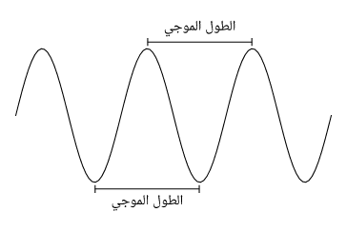


خصائص موجات الضوء
الضوء له خصائص موجية لهذا يمكن حساب الطول الموجي من العلاقة:
λ= c / f
لألوان الضوء ترددات وأطوال موجية مختلفة ولكنها تنتقل في الفراغ بسرعة تساوي سرعة الضوء

Slide 55
تأثير دوبلر

Slide 56

تمهيد
ماذا يحدث إذا تحرك مصدر الصوت في اتجاهك أو تحركت أنت في اتجاه مصدر الصوت ؟
** إذا كان مصدر الصوت أو المستمع متحركا فسيتغير تردد الصوت الذي يسمعه المستمع
وهذا صحيح بالنسبة للضوء..

Slide 57

المقدمة
ماذا يحدث إذا تحرك مصدر الضوء في اتجاهك أو تحركت أنت في اتجاه مصدر الضوء؟
تحرك مصدر ضوئي بالنسبة للمشاهد

Slide 58
الحركة النسبية والضوء..
** يتضمن تأثير دوبلر في الضوء على السرعة المتجهة لكل من المصدر والمراقب أحدهما بالنسبة إلى الآخر فقط,(عللي)
لأن موجات الضوء ليست اهتزازات لجسيمات الوسط الميكانيكي كما هو الحال في الصوت.
السرعة النسبية:
هي مقدار الفرق بين سرعتين المتجهتين لكل من المصدر والمراقب.

Slide 59

الفرق بين انزياح دوبلر في الصوت والضوء..
سرعة الضوء ثابتة في وسط معين , وسرعة الرياح لا تؤثر في إزاحة الضوء..
العالم الفيزيائي النمساوي دوبلر

Slide 60
تردد الضوء المراقب
ƒ = ƒ ( 1 + v / C)
ƒ = ƒ ( 1 - v / C)
ƒ التردد الحقيقي للضوء المتولد من المصدر
v السرعة النسبية على امتداد المحور بين المصدر والمراقب
C سرعة الضوء
نستخدم الجمع ( + ) إذا تحرك كل منها في أتجاه الآخر
نستخدم الطرح( - ) إذا تحركا مبتعدين

Slide 61
معادلة بدلالة الطول الموجي ( انزياح دوبلر)
∆λ =( λ1 - λ ) = + λ
∆λ =( λ1 - λ ) = - λ
λ1 الطول الموجي المراقب للضوء
λ الطول الموجي الحقيقي للضوء المصدر
نستخدم الطرح( - ) إذا تحرك كل منها في أتجاه الآخر(اتجاه بعضهما)
نستخدم الجمع(+) إذا تحركا مبتعدين احدهما عن الآخر

Slide 62
ملاحظة...
** التغير الموجب في الطول الموجي( 0 < ∆ λ ) يعني أن الضوء مزاح نحو الأحمر ويحدث ذلك عندما تكون السرعة المتجهة النسبية للمصدر في اتجاه مبتعدا عن المراقب وبالتالي يكون التردد المراقب أقل( بسبب العلاقة العكسية بين هذين المتغيرين)..
** والتغير السالب في الطول الموجي ( 0 > ∆λ) يعني أن الضوء مزاح نحو الأزرق ويحدث ذلك عندما تكون السرعة المتجهة النسبية للمصدر في اتجاه مقتربا من المراقب وبالتالي يكون التردد المراقب أكبر..

Slide 63


** تطبيقات انزياح دوبلر
تحديد كيفية تحرك الأجسام الفلكية بالنسبة للأرض باستخدام جهاز المطياف لمراقبة طيف الضوء المنبعث من النجوم في المجرة
الانزياح الأحمرللضوء بفعل سرعة المصدر في الابتعاد عنا . الانزياح نحو الأحمر معناه زيادة طول موجة الضوء القادم إلينا ، طبقا لظاهرة دوبلر

Slide 64
الحد الأقصى للوقت:
30 ثانية
انتهى الوقت!
بدء المؤقت
عللي / تبعث مجرة خطا طيفيا في منطقة اللون الاخضر من الطيف الضوئي فينزاح الطول الموجي المراقب على الارض الى الضوء الاحمر
التقويم

Slide 65


بدء المؤقت
انتهى الوقت!
5
1
4
2
3
الحد الأقصى للوقت:
5 دقائق

Slide 66

بدء المؤقت
انتهى الوقت!
5
1
4
2
3
الحد الأقصى للوقت:
5 دقائق

Slide 67

بدء المؤقت
انتهى الوقت!
5
1
4
و يبدو الطول الموجي المراقب ( الظاهري ) أكبر من الطول الموجي الحقيقي لخط طيف الأكسجين .
هذا يعني أن الفلكي والمجرة يتحركان مبتعدا أحدهما عن الآخر .
2
3
الحد الأقصى للوقت:
5 دقائق

Slide 68
اكملي الجدول
بدء المؤقت
انتهى الوقت!
تاثير دوبلر | تردد الضوء المراقب | الطول الموجي لضوء المراقب
القانون
الاشارة عندما يقترب
الاشارة عندما بتعد
القيمة عنما يقترب /اللون
القيمة عندما يبتعد/ اللون
5
1
4
2
3
الحد الأقصى للوقت:
5 دقائق
التقييم الختامي

Slide 69
الواجب

Slide 70
الحد الأقصى للوقت:
30 ثانية
انتهى الوقت!
بدء المؤقت
التقويم

